Slide 1
XIII Jornada de Cursos
.NET com C#
Lucas Mello
Flávio Almeida

Slide 2
Introdução ao .NET
.NET Framework

Slide 3
O que é .NET
Conjunto rico de bibliotecas com os mais variados usos;
Controle de versão: fim do “DLL Hell”;
Facilidade de desenvolvimento de aplicações desde as mais simples até as mais complexas;
Facilidade na instalação e na distribuição de aplicações;
Orientada a objetos;

Slide 4
O que é .NET
Interoperabilidade entre plataformas e componentes desenvolvidos em outras linguagens .NET
Sintonizado com as últimas tecnologias
Tecnologia baseada em máquina virtual
Rotina automática de “coleta de lixo” que permite remoção de variáveis e objetos que não são mais utilizados

Slide 5
.NET Framework Class Library
System
Classes na Biblioteca de Classes do .NET Framework são organizadas em namespaces hierárquicos
Namespaces mais conhecidos
System.Data
System.Drawing
System.Windows.Forms
System.Web.Services
System.Web.UI
System.Collections
System.Diagnostics
System.IO

Slide 6









Common Language Runtime
Compilação e Execução
Compilação
Source Code
Language Compiler
Code
MSIL
Metadata
Antes da instalação ou a primeira vez que cada método é chamado
Execução
Native
Code
JIT Compiler
Notes:
JIT QUE COMPILA A APLICAÇÃO NA 1ª EXECUÇÃO, DEIXANDO-A MAIS LENTA DA 1ª VEZ
KEY MESSAGE: Lifetime of a .NET application.
SLIDE BUILDS: 4
SLIDE SCRIPT:
You can author your code in any .NET language. These include the Microsoft languages of C#, C++, VB.NET, J#, etc. In addition, there are a number of 3rd party .NET languages available, including COBOL and Eiffel.
BUILD 1:
Regardless of the language, when you hit the compile button, it isn’t really doing a “compile” in the traditional sense. It’s really more like a translate.
BUILD 2:
The output of a compile is written to an assembly.
BUILD 3:
The assembly doesn’t contain machine code, but another language called Microsoft Intermediate Language (MSIL). You can think of this as .NET’s own platform independent assembly language. This is packaged into a file with a traditional .DLL or .EXE extension, but in .NET speak, this is referred to as “an assembly”.
BUILD 4:
When you execute this code, the framework runs the IL through a Just In Time compiler, which produces native code that is optimized for the platform where the code is executing. The JIT happens once, and the native code is cached for subsequent executions. This makes JIT fundamentally different that a Java VM. The only thing that ever actually executes in the .NET framework is native machine code.
There is also an option to use a utility called NGEN to “pre-JIT” your code so that it doesn’t have to be compiled on execution. However, with NGEN, you loose the ability to have the same IL optimized for the current platform.
SLIDE TRANSISTION: .NET reliability

Slide 7
O que é o .Net Framework?
Base da Plataforma .NET
Software gratuito
Necessário para executar as aplicações .NET
.NET Framework
Visual Studio .NET
VB
C++
C#
JScript
...
Common Type System (CTS)
ASP .NET: Web Services
e Web Forms
Windows Forms
ADO .NET: Data e XML
.NET Framework Base Class
Common Language Runtime (CLR)
Notes:
KEY MESSAGE: Breve explicação sobre o que é o .Net Framework
SLIDE BUILDS:
SLIDE SCRIPT:
Portanto, não é simplesmente uma linguagem de programação juntamente com uma ferramenta RAD que a suporte como Delphi ou VisualBasic.
Plataforma para desenvolvimento e execução de software
Gratuíta
Criada visando o desenvolvimento de software para a internet e aplicações distribuídas
O Framework .NET é a base da plataforma .net e nada mais é do que um software necessário para que todas as aplicaçoes .NET funcionem
SLIDE TRANSISTION:
ADDITIONAL INFORMATION FOR PRESENTER:

Slide 8
Framework.Net - CLR
Base do .Net Framework;
Fornece serviços para a execução dos programas:
  Serviços de gestão de memória;
  Serviços de tratamento de exceções;
  Serviços de compilação;
  Serviços de segurança, etc.
Ambiente de controle de execução de código nativo;
Notes:
KEY MESSAGE:
SLIDE BUILDS:
SLIDE SCRIPT:
Common Language Runtime é a base do .Net Framework. É denominado “ambiente de controle de execução de código nativo”.
Responsável por fornecer todos os serviços necessários à execução do programa: serviços de gestão de memória, serviços de tratamento de exceções, serviços de compilação, de segurança, etc.
É o que permite a execução dos programas, pois converte os programas compilados em IL (Intermediate Language) ou MSIL (Microsoft Intermediate Language) para código de máquina, mas para entender melhor o que significa isto é preciso entender o modelo de compilação da Framework.Net.
SLIDE TRANSISTION:
ADDITIONAL INFORMATION FOR PRESENTER:

Slide 9
Código Managed x UnManaged
Unmanaged:
  Código Fonte
  Compilador
  Código de máquina (Binário)
  NÃO requer o ambiente do CLR para se executar
Managed:
  Código Fonte
  Compilador
  Código Intermediário (IL): .DLL ou .EXE
  Requer o ambiente do CLR para se executar
  Código de máquina (Binário)
Notes:
KEY MESSAGE:
SLIDE BUILDS:
SLIDE SCRIPT:
Quanto às linguagens nativas do .NET (C#, Visual Basic e JScript), estas já são managed por natureza. O C++.NET, embora venha com o pacote .NET, só poderá ser executado no ambiente do CLR se tratar de managed C++. Isto porque podemos declarar um código C++ como unmanaged, dessa forma ele gerará o código-máquina e não necessitará do CLR para executar.
SLIDE TRANSISTION:
ADDITIONAL INFORMATION FOR PRESENTER:

Slide 10
Visão Geral da Compilação
Código
Fonte
VB
C#
C++
Componente
Não Gerenciável
Compilador
Compilador
Compilador
Código
Gerenciável
Assembly - Código IL
Common Language Runtime (CLR)
Compilador JIT
Código Nativo
Serviços do Sistema Operacional
Notes:
KEY MESSAGE:
SLIDE BUILDS:
SLIDE SCRIPT:
SLIDE TRANSISTION:
ADDITIONAL INFORMATION FOR PRESENTER:

Slide 11


Slide 12
O que é?
Conjunto de ferramentas integradas para desenvolvimento de software, voltado para diversos públicos desde amadores a equipes corporativas.
Roda sobre o .NET Framework
  Atualmente na versão 3.5
Linguagens suportadas
  C#
  Visual Basic
  J#
  C++

Slide 13
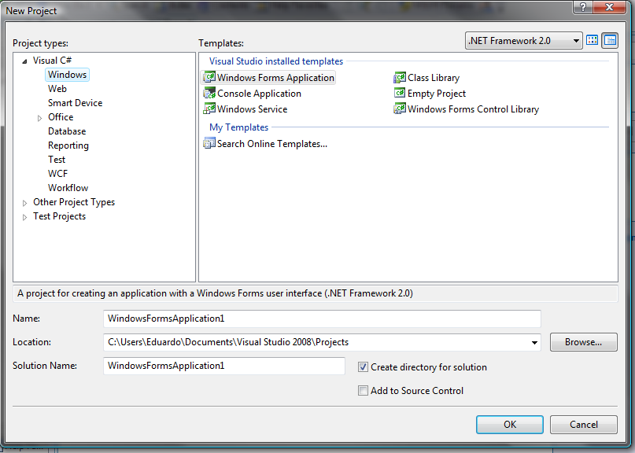
O que é um (Template) ?
Provê arquivos iniciais, estrutura de projeto e configurações de ambiente

Slide 14
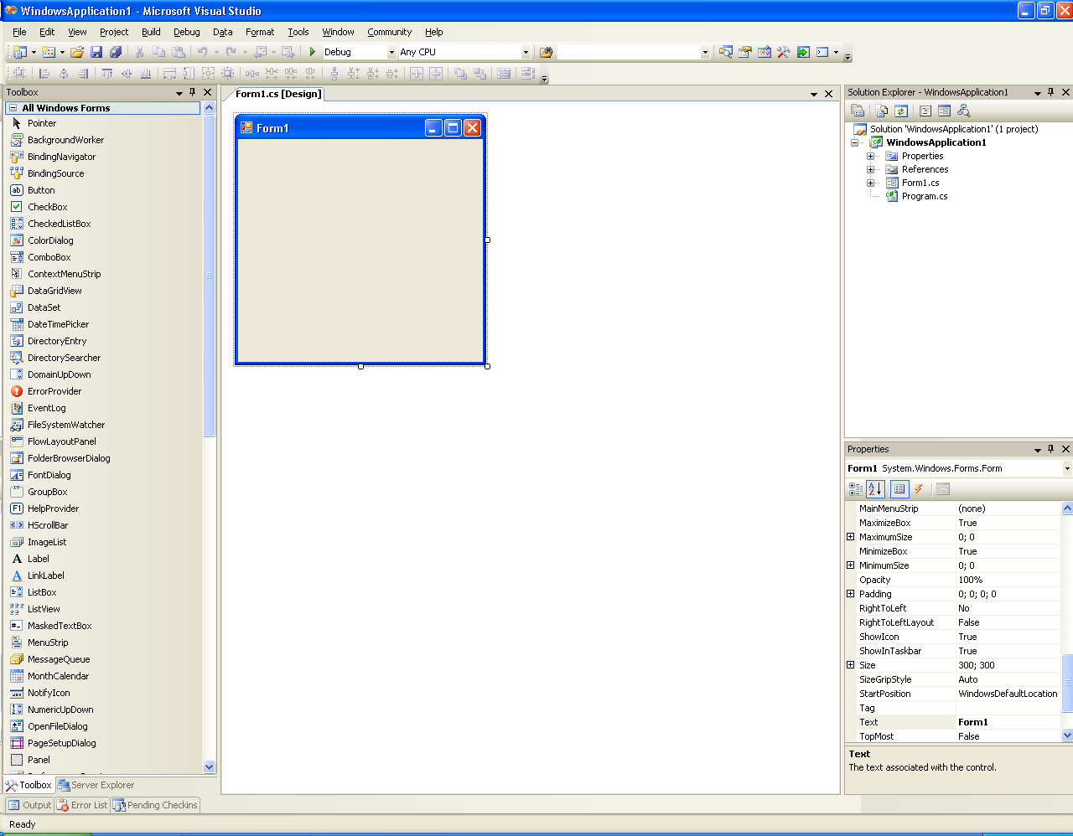
Como usar o Designer
Controles para
criar a interface
de usuário
Windows Forms Designer

Slide 15
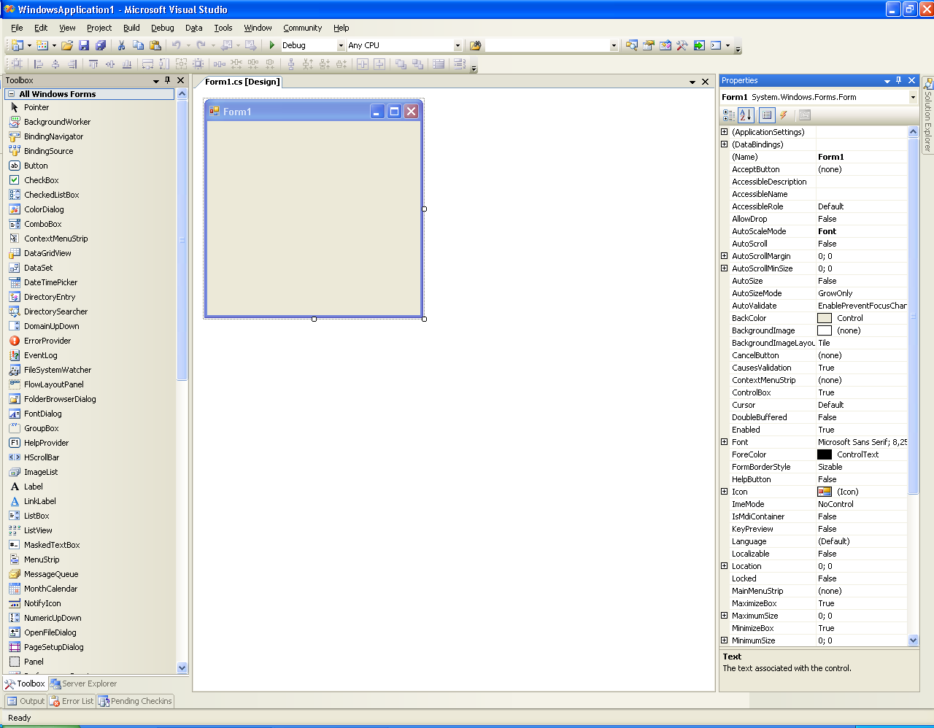
Janela de Propriedades
Define propriedades como size, caption,
e color

Slide 16
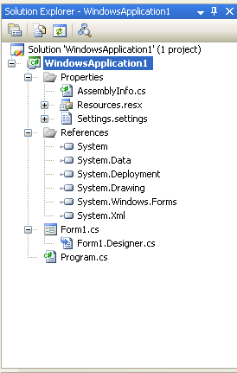
Estrutura de uma solução
Solução
  Uma janela que contém os projetos e itens de uma solução que podem ser transformados em uma aplicação
  Uma solução geralmente contém um ou mais projetos relacionados entre si
Projeto
  Item da solução que logicamente agrupa, gerencia, constrói e depura ítens que compõem sua aplicação

Slide 17
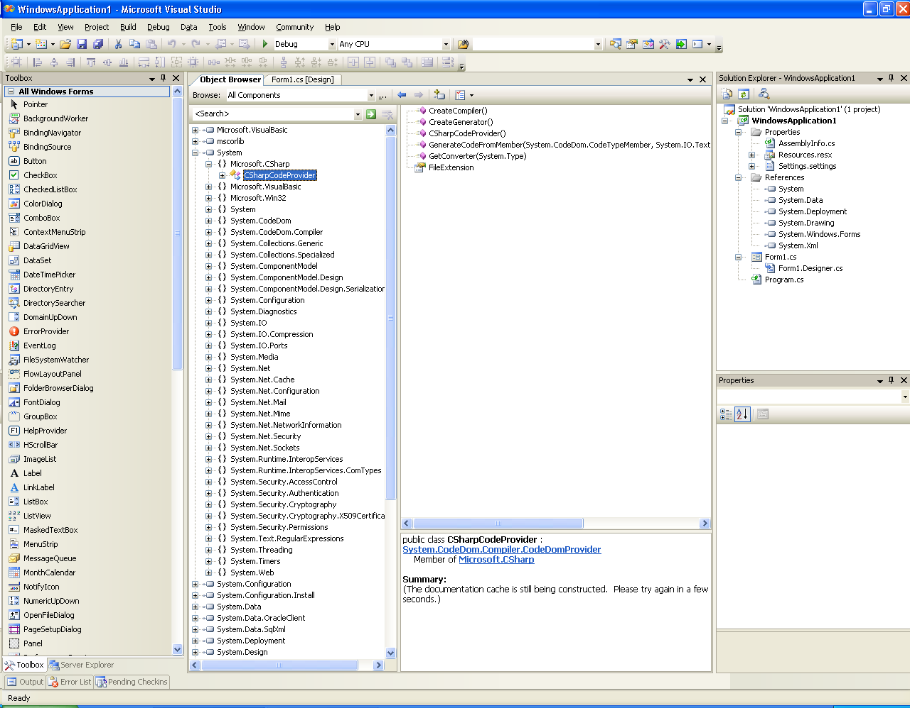
O Navegador de Objetos
Permite examinar e descobrir objetos e seus membros
Painel Members
Painel Object
Painel Description

